Slide 1

GV: Trần Thị Tuyết Phượng
MÔN:CÔNG NGHỆ 6

Slide 2
BÀI 10:AN TOÀN ĐIỆN TRONG GIA ĐÌNH

Slide 3

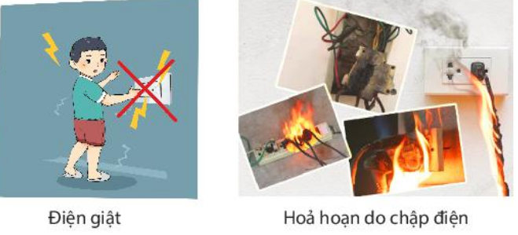
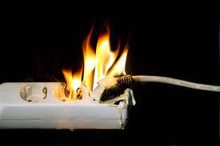


-Chúng ta cần phải sử dụng điện thế nào để đảm bảo an toàn?
Giật điện
Hỏa hoạn do chập điện

Slide 4


Slide 5

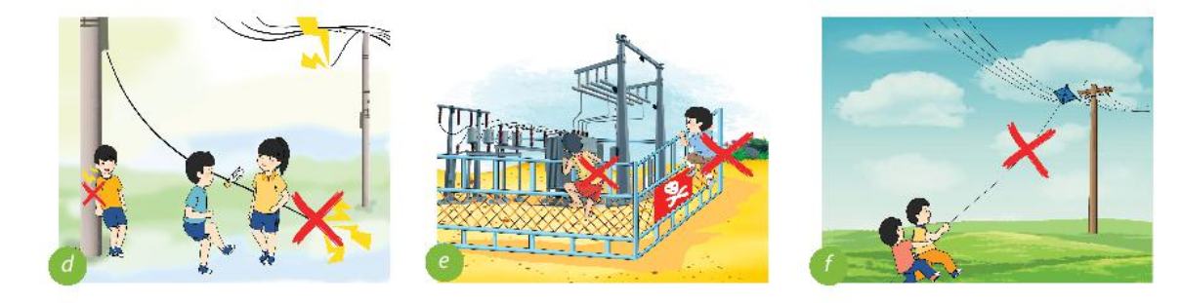
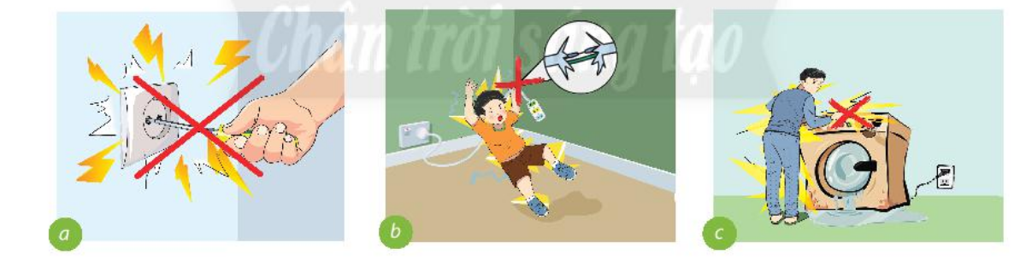

1. NGUYÊN NHÂN GÂY RA TAI NẠN ĐIỆN
Em hãy ghép những ghi chi dưới đây với các hình ảnh trong Hinh 10.1 cho phù hợp
Ngôi nhà được trang bị hệ thống điều khiển tự động hay bán tự động cho các thiết bị trong gia đình Điều đó giúp cuộc sống trở nên tiện nghi hơn đảm bảo an ninh an toàn và tiết kiệm năng lượng.
Hình Hình 9.1. Cấu tạo của bàn là
Hình 10.1. Một số trường hợp gây ra tai nạn điện phổ biến

Slide 6


Slide 7
1. Nguyên nhân gây ra tai nạn điện
Tai nạn điện xảy ra do chạm trực tiếp vào vật mang điện hoặc vi phạm khoảng cách an toàn đối với lưới điện cao áp và trạm biến áp.

Slide 8
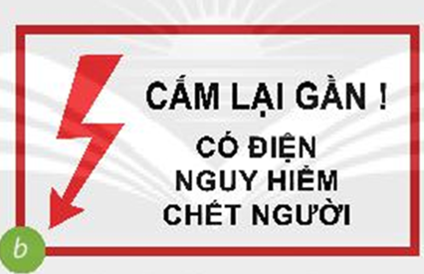
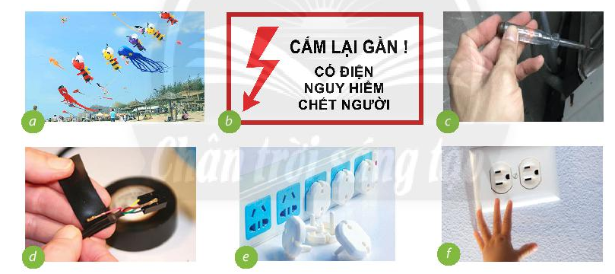
2. MỘT SỐ BIỆN PHÁP AN TOÀN KHI SỬ DỤNG ĐIỆN
Em hãy ghép những hình ảnh trong Hinh 10.2 với các ghi chi dưới đây cho phù hợp.:
Ngôi nhà được trang bị hệ thống điều khiển tự động hay bán tự động cho các thiết bị trong gia đình Điều đó giúp cuộc sống trở nên tiện nghi hơn đảm bảo an ninh an toàn và tiết kiệm năng lượng.
Hình 10.2. Các biện pháp sử dụng điện an toàn

Slide 9
2. Một số biện pháp an toàn khi sử dụng điện
Một số biện pháp đảm bảo an toàn khi sử dụng điện:
+ Lắp đặt ổ lấy điện ngoài tầm với của trẻ em hoặc che chắn ổ lấy điện khi chưa sử dụng,
+Thường xuyên kiểm tra dây điện, đồ dùng diện trong gia đình để phát hiện hư hỏng cách điện, Tủ điện và khắc phục,
+ Sử dụng đồ dùng điện theo đúng hướng dẫn của nhà sản xuất;
+ Không dển gần nơi có biển báo nguy hiểm về tai nạn diện;
+ Tránh xa khu vực dây dẫn điện bị đứt, rơi xuống đất.

Slide 10


Tại nạn điện xảy ra với con người do những nguyên nhân nào?
2. Em hãy mô tả những biện pháp an toàn khi sử dụng điện.
3. Kể tên những trường hợp mất an toàn về điện mà em biết.

Slide 11


Khi phát hiện dây dẫn cấp nguồn của các đồ dùng điện mà gia đình em đang sử dụng như: đèn bàn học, quạt bàn, dây sạc điện thoại,... bị hư hỏng lớp vỏ cách điện, em nên xử lí như thế nào để đảm bảo an toàn điện?

Slide 12



